Slide 1


Slide 2


  Здравствуйте, ребята! Давайте повторим то, что мы узнали на прошлом уроке.

Slide 3

  На лепестках ромашки спрятались вопросы. Выбирайте любой лепесток и отвечайте на вопрос.
Назови свой адрес в мире.
Назови государственные символы России.
Как выглядит флаг России?
Как выглядит герб России?
Как выглядит герб Москвы?
Что означает слово федерация?
Какие народы России ты знаешь? Почему их называют братскими?

Slide 4
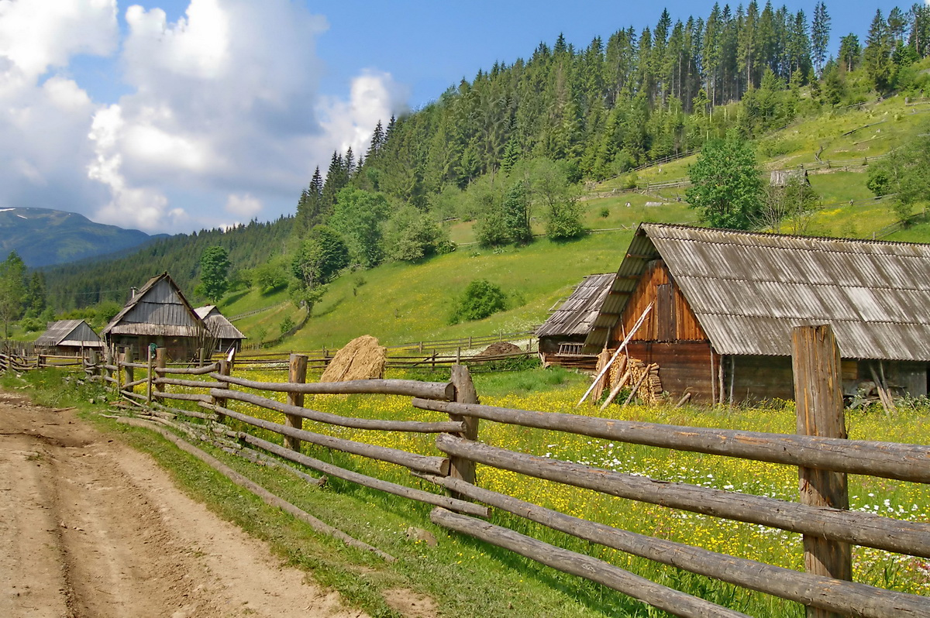
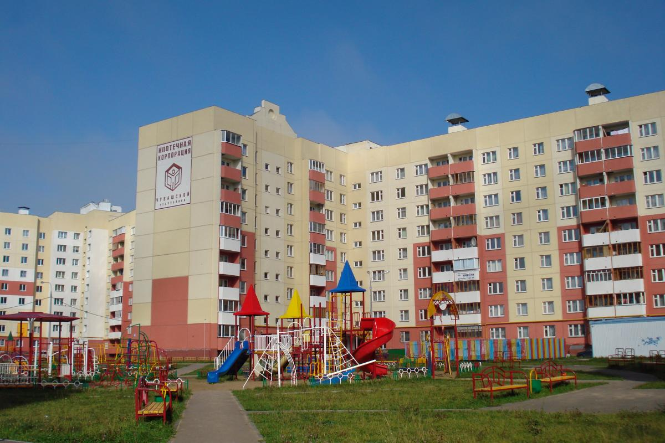
  Обсудите в парах: чем отличается городская и сельская местность?
  Рассмотрите картинки. Как вы думаете, о чём сегодня мы будем говорить на уроке?
  Прочитайте тему урока на стр. 8. Чему мы сегодня научимся?

Slide 5
Город | Село
Многоэтажные дома из кирпича | Деревянные частные дома
Дороги, покрытые асфальтом | Просёлочные дороги
Много заводов и фабрик | Нет заводов, фабрик
Развит общественный транспорт - троллейбусы, автобусы, трамваи, метро | Сёла окружены лесом, в котором много грибов, ягод, трав
Мало зелени, загазованный воздух | Чистый воздух
Множество памятников, музеев, театров | Поля, сады, фермы

Slide 6
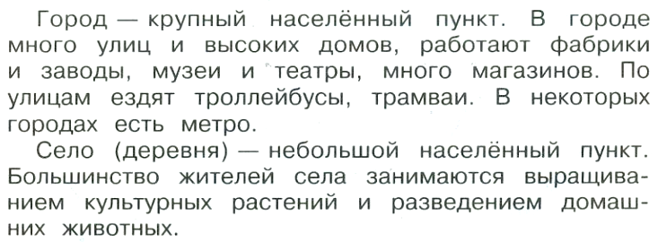
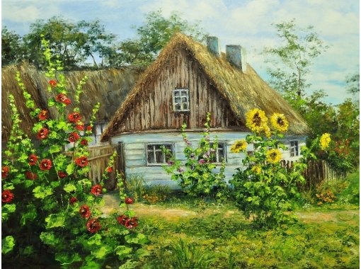
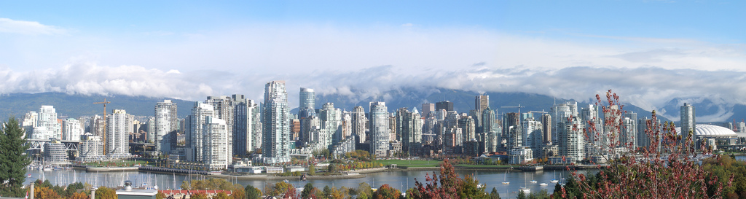
  Прочитайте вывод о различии города и села на стр. 8

Slide 7
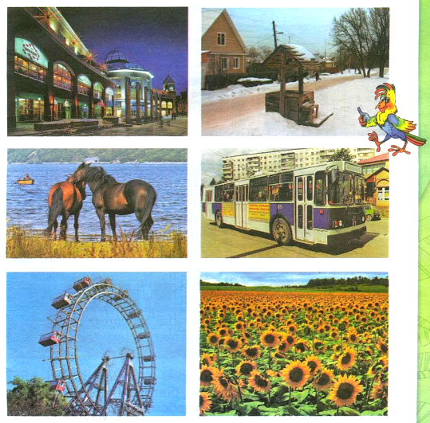
  Рассмотрите фотографии на стр. 9. Где изображён город, а где село? Обсудите в парах. Выполните и задание 2.

Slide 8
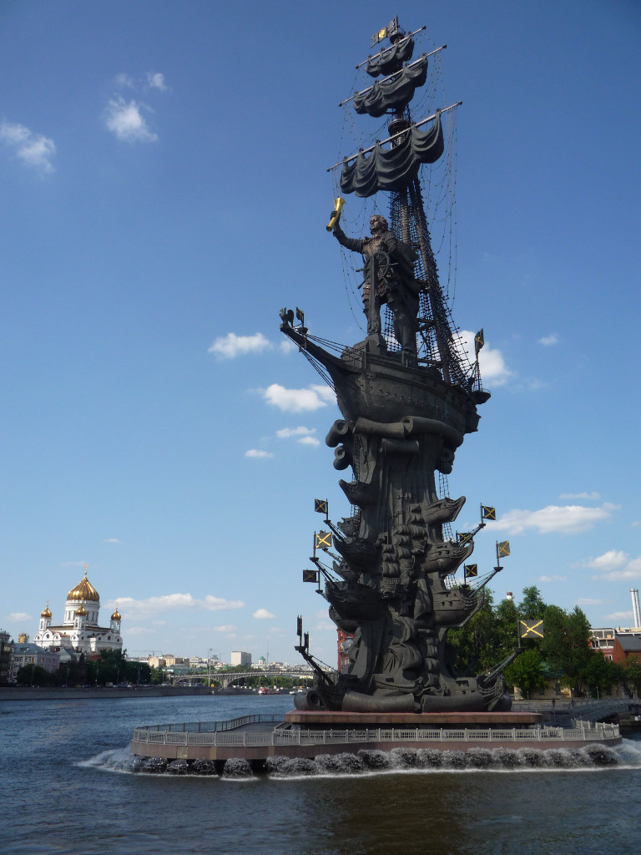
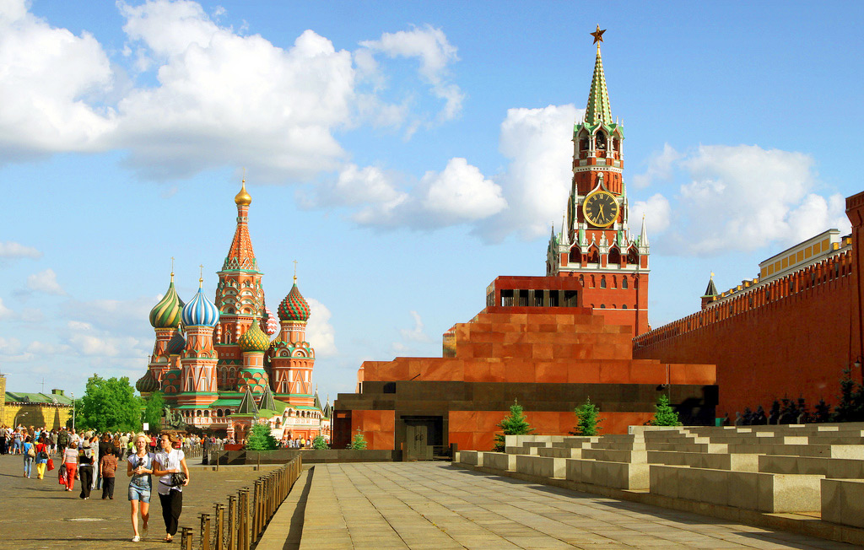
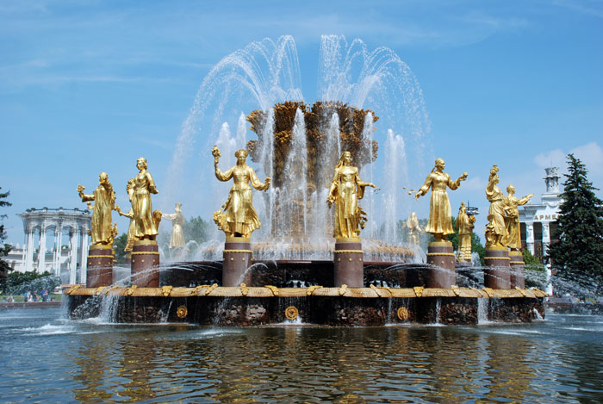
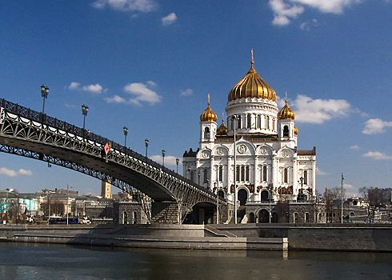
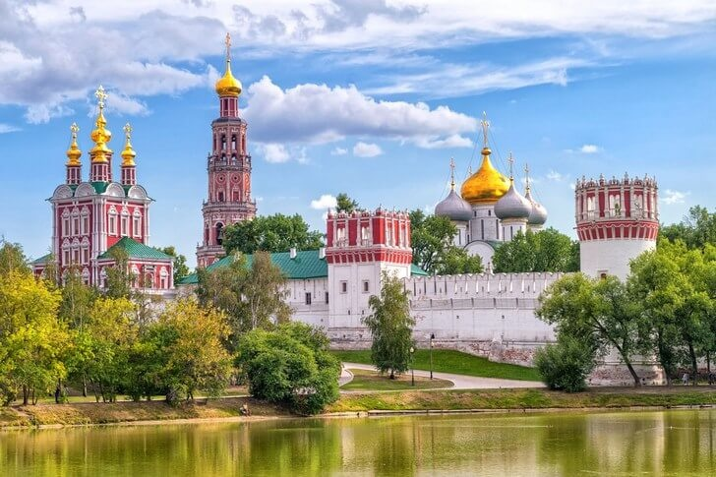

Slide 9
  Выполним задание №1 на стр. 9 рабочей тетради.
Москва-река
Красная площадь
Кремль
Храм Христа Спасителя
Фонтан дружбы народов на ВДНХ
Памятник Петру 1
Новодевичий монастырь

Slide 10
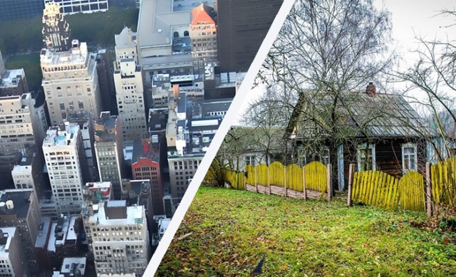
  Кто из вас хотел бы жить в сельской местности? Почему?
  Кому из вас больше нравится город? Почему?

Slide 11
  Ответа на вопрос «Где лучше жить - в городе или в селе?» нет. Сельские жители всегда стремились в город, их привлекала городская жизнь со всеми удобствами. А жители городов всё чаще уезжают в сёла, поближе к природе.

Slide 12
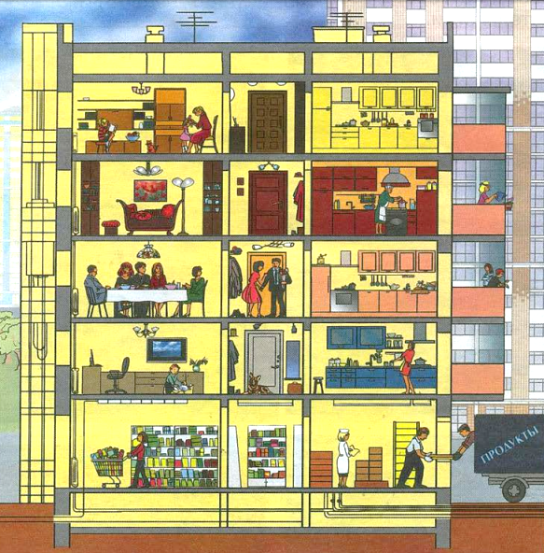
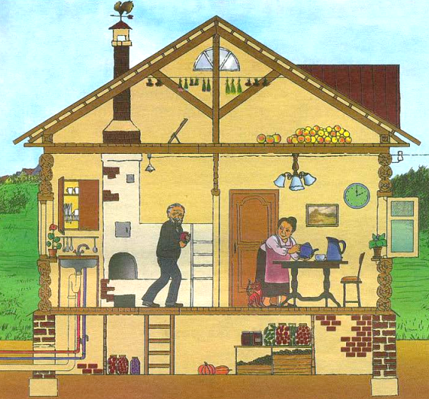
  Найдите плюсы и минусы жизни в городском и сельском доме.
  Расскажите о своём доме.
  Что сделано в домах для удобства жителей?
  Сравните городской и сельский дом на стр. 10-11 учебника.

Slide 13
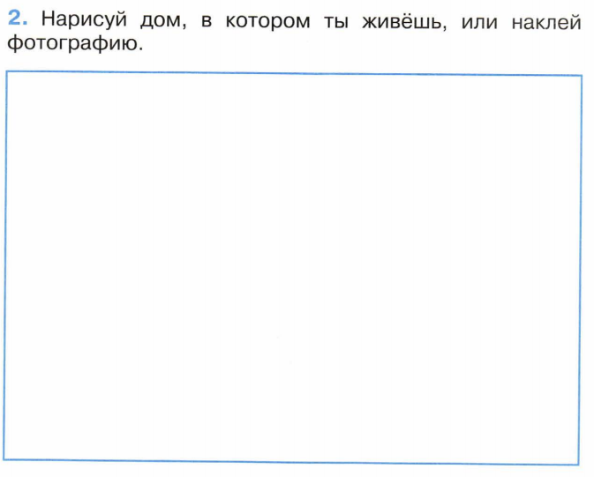
  Выполним задание №2 на стр. 9 рабочей тетради.

Slide 14
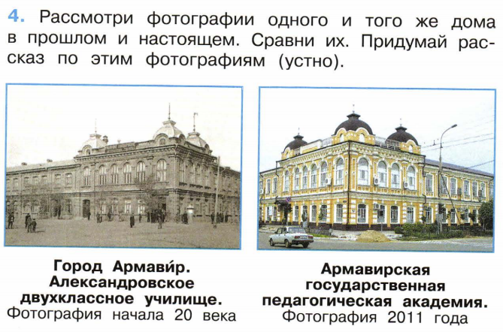
  Выполним задание №4 на стр. 11 рабочей тетради.

Slide 15
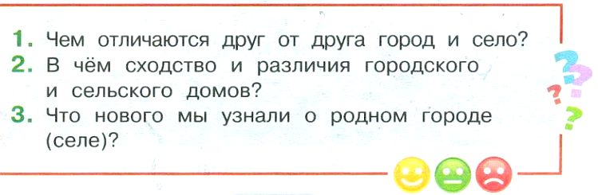
  Ответим на вопросы на стр. 11 учебника.

Slide 16

  Проверьте свои знания - выполните
  тестовые задания на стр. 4-5

Slide 17
  Вспомните, что мы сегодня делали на уроке.
  Что вам особенно понравилось?
  Что показалось немного трудным?
  Спасибо, ребята, за урок!
  До новых встреч!

Slide 18
Домашнее задание:
РТ с.10-11 №2,
3 (по возм.)

